Slide 1
Testning av prototyper

Slide 2
Iterativ testning – formativ utvärdering
För att förbättra sin prototyp
Vill få reda på
Buggar
Vad som funkar (interaktionsmässigt)
Vad som inte funkar

Slide 3
Formativ utvärdering - metoder
Observationer (med protokoll för struktur och möjlighet att jämföra)
Öppna intervjufrågor
“Vilka fördelar ser du med systemet?” “Vilka problem upplevde du?” “Har du förslag på förbättringar och i så fall vilka?”
Tänka högt-metoden
Usability inspection
Heuristisk utvärdering
Kognitiv genomgång

Slide 4
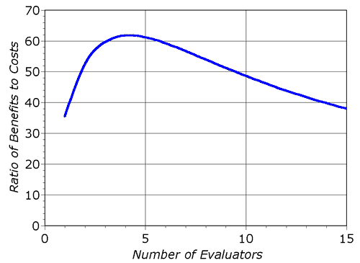
Heuristisk utvärdering
Flera experter går igenom ett system med hjälp av checklistor

Slide 5
Checklistorna
Nielsen och Molich (Föreläsning 6)
Kolla t ex Wiki: Heuristic evaluation
Gerhardt-Powals’ cognitive engineering principles
Weinschenk and Barker classification
https://en.wikipedia.org/wiki/Heuristic_evaluation

Slide 6
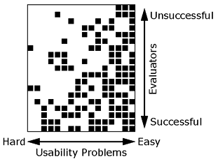
Heuristisk utvärdering
Läs mer: http://www.nngroup.com/articles/how-to-conduct-a-heuristic-evaluation/

Slide 7
Cognitive walkthrough (Kognitiv genomgång)
En process som går ut på att steg för steg gå igenom en produkt eller en systemdesign och få reaktioner från relevant personal och typiska användare. Normalt guidar en eller två medlemmar ur designteamet genomgången, medan en eller flera användare kommenterar.

Slide 8
Sluttestning – summativ utvärdering
Summera och rapportera om resultatet av ett projekt
Större fokus på mätbara resultat (objektiva och subjektiva)

Slide 9
Summativ utvärdering - metoder
Mätbara skalor
SUS (Subjektiv uppfattning av usability)
NASA-(R)TLX (Arbetsbelastning, inkl. Kognitiv belastning)
Antal fel som görs
Subjektiva åsikter
Observationer (med protokoll)
Intervjufrågor
“Tänka högt”
…

Slide 10
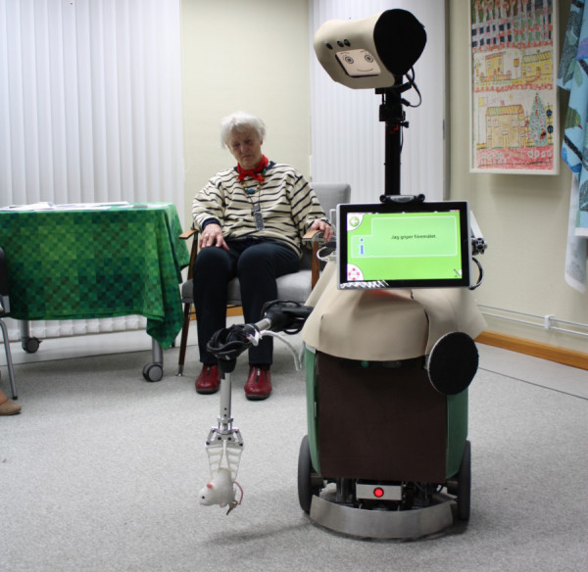
In-situ testning
Försök göra situationen så realistisk som möjligt, t ex
Mobila navigationsappar testas ute när man är på väg
Lo-fi-prototyp av en hemrobot testas i ett riktigt hem och har samma dimensioner som en riktig robot
Pappers-prototypen av smarta-hem-panelen sätts upp vid sidan av dörren där den är tänkt att sitta

Slide 11
Tänka högt
I kombination med observation, ber man sin testperson att uttala högt vad hen tänker
Fördelar:
Möjligt att höra mer av deltagarnas tankar
Lättare att dokumentera
Kan funka extra bra om det är flera test-personer samtidigt – då blir det naturligt att prata om det som händer
Nackdelar
Kan kännas onaturligt att säga vad man tänker när man är ensam

Slide 12
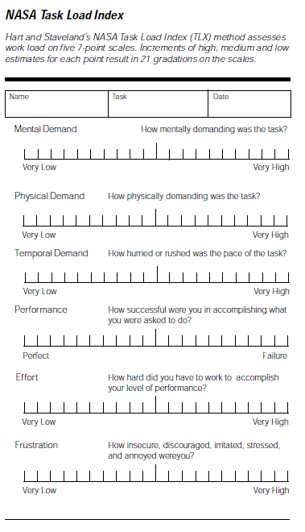
NASA task load index I

Slide 13
NASA task load index II

Slide 14
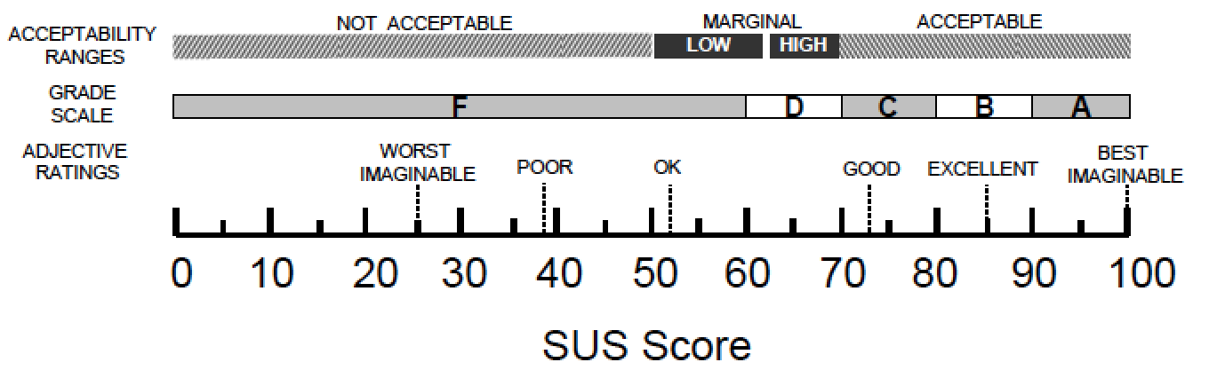
System Usability Scale

Slide 15
SUS frågor
10 frågor
5-gradig likert-skala
Varannan fråga positivt formulerad, varannan negativt
Räknar ut ett totalvärde:
Positiva: Värdet -1
Negativa: 5 - värdet
Lägg ihop och multiplicera med 2,5

Slide 16
SUS
Kan jämföra eget system med andra system och få ett ”värde” att visa upp

Slide 17
SUS frågor exempel

Slide 18
Mäta tillfredsställelse (ISO 9241)
Använda många ord (t ex i form av en lista eller kort)
Välja ut
Alla som deltagaren tycker beskriver produkten
5 st som beskriver produkten mest
Skapa Word cloud av detta
Vikta utvalda
Notes:
Användbarhetsdefinition: Den grad till vilken en produkt kan brukas av en viss användare i ett givet sammanhang för
att uppnå specifika mål på ett ändamålsenligt, effektivt och för användaren tillfredsställande sätt.

Slide 19
Exempel på ord
o | Icke-standard |  | o | Hög kvalitet |  | o | Förvirrande
o | Omodern |  | o | Tids-ödande |  | o | Tids-besparande
o | Bekväm |  | o | Otillräcklig |  | o | Oattraktiv
o | Relevant |  | o | Meningsfull |  | o | Praktisk
o | Heltäckande |  | o | Okomplicerad |  | o | Energisk
o | Komplex |  | o | Välorganiserad |  | o | Oförutsägbar
o | Vilseledande |  | o | Osäker |  | o | Rolig
o | Förståelig |  | o | Frustrerande |  | o | Överbeskyddande
o | Överväldigande |  | o | Styrbar |  | o | Snabb
o | Stressande |  | o | Obegriplig |  | o | System-orienterad
o | Verkningsfull |  | o | Rigid |  | o | Defekt
o | Enkel |  | o | Okonventionell |  | o | Svåranvänd
o | Självstärkande |  | o | Kraftfull |  | o | Engagerande
o | Konsekvent |  | o | Tillförlitlig |  | o | Tydlig
o | För teknisk |  | o | Vanlig |  | o | Tillmötesgående
o | Motsägelsefull |  | o | Tvetydig |  | o | Business-like
o | Förväntad |  | o | Innovativ |  | o | Ren

Slide 20
Word cloud

Slide 21
Test-upplägg
Hälsa välkommen
Förklara testet
Påpeka att tekniken testas, inte personen!
Genomföra test
Fritt
Uppgiftsstyrt
”De-briefing” samt sammanfattning av synpunkter
Intervju
Enkät

Slide 22
Referenser forts.
SUS: http://www.usability.gov/how-to-and-tools/methods/system-usability-scale.html
NASA RTLX: http://www.eat.lth.se/fileadmin/certec/MAMN01/Nasa_RTLX.pdf sök också på NASA TLX
Measuring satisfaction: http://www.userfocus.co.uk/articles/satisfaction.html

